Slide 1
Ambulante verslavingszorg
2024 (Halle-Vilvoorde)

Slide 2
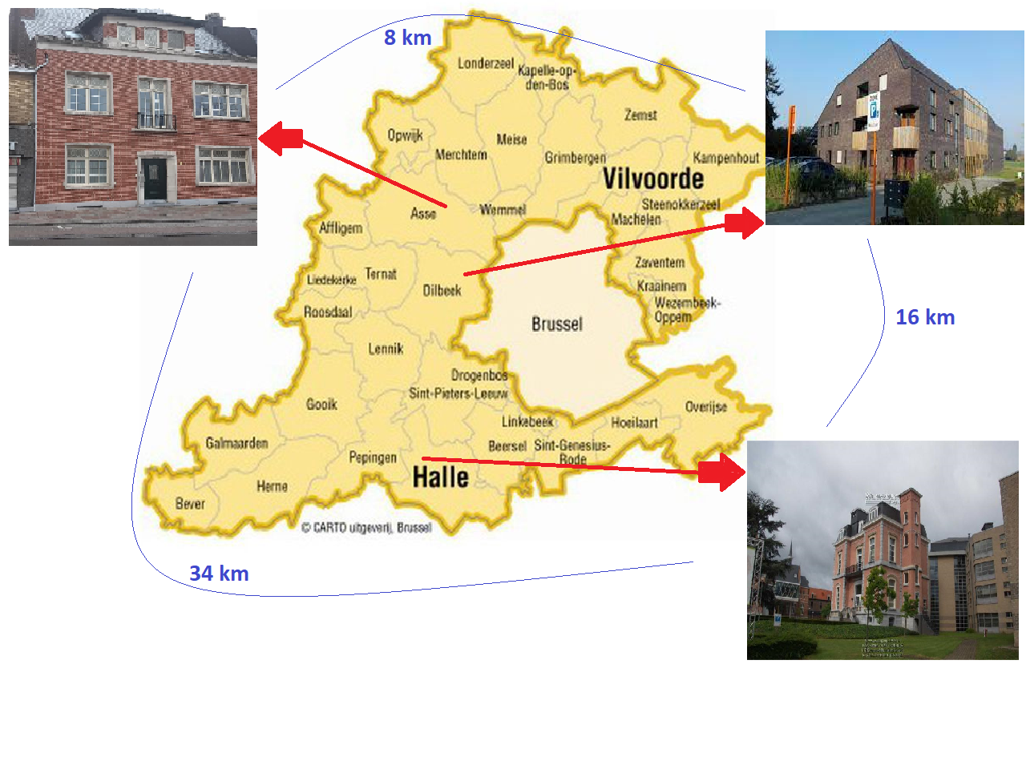
3 vestigingen, 1 afdeling
DILBEEK
ASSE
HALLE
Notes:
Asse (1997) – Halle (2014) – Dilbeek (2022)

Slide 3
Ambulant – Residentieel

Slide 4
Personeelsequipe
Elke vestiging bestaat uit een multidisciplinair team:
psychosociaal begeleiders
psycholoog
verslavingsarts
Psychiater
(verpleegkundige)
Asse is de grootste vestiging: 10 à 11-koppig team -
Halle volgt met een 6-tal personeesleden
Dilbeek is de kleinste antenne met 4 hulpverleners
Notes:
Hoofdzakelijk middelen uit conventie, ook sociale maribel.
ASSE: normaal 5,98 (zonder project middelen ) en ongeveer 10 medewerkers, schommelt nav vervangingen, ook stagiair.
Zal in september ‘krimpen’ -0,3 VTE dus ongeveer 5,5-6VTE
Artsen en psy werken in meerdere vestigingen

Slide 5
Opdracht ambulant centrum
(Ref. kwaliteitsstandaarden AMB – VVBV 2021)
Laagdrempelig & toegankelijk
Multidisciplinaire dienstverlening/aanbod
Bevorderen van kwaliteit van leven – herstelgerichte zorg
Contextgerichte zorg
Schadebeperking (= startpunt)
Inbedding in regionaal zorgnetwerk* – continuïteit van zorg
Individueel consultatiemodel – ZORG OP MAAT
NIEUW (2024): Groepsaanbod (try-out Asse)
*SaVHA?!, maar geen regionale beperking, dus ook toegankelijk & samenwerking met diensten Oost-Vlaanderen (Aalst & Dendermonde) en Brussel.

Slide 6
Visie ambulante werking (2022)
Multidisciplinaire teams – lokaal georganiseerd (!)
Veel differentiatie in profielen van druggebruikers – verscheidenheid aan psychopathologie, sociale status, mate van zelfredzaamheid, ontwikkelingsfase
=>Meer aandacht voor differentiatie in zorgaanbod en zorgdisciplines – wie doet wat, wie is waar sterk in, welk aanbod ..
Flexibiliteit ifv toegankelijkheid: bv outreachend werken
Geen termijn op begeleidingsduur
Laagdrempelige opvang met oog op harm-reduction
Vrijheid in individueel werk (aansturing door team en supervisie)
Notes:
(!) groeipijnen van 1 team naar 3 subteams – verschillen in populatie
Van velen markten thuis zijn, doch…
Jarenlange sterke nadruk op klinische expertise, maar ook op ‘iedereen moet alles kunnen’ is aan het verschuiven

Slide 7
Wat houdt een ambulante begeleiding in?
Ambulant of residentieel is kwestie van keuze van de cliënt
Enkel in precaire of dwingende situaties nemen wij hierin standpunt in
Verslaving is een chronische aandoening – begeleiding vraagt dus tijd
Sommigen ontwennen snel, bij anderen fluctueert gebruik of neemt het af naar een leefbaarder niveau
Gesprekken gaan over datgene wat al dan niet rechtstreeks verband houdt met het gebruik: gebruik zien we als iets functioneel – als symptoom, dus focus ligt heel vaak op relationele, sociale of psychische kwesties
Centrale vraag: Hoe verhoudt iemand zich tot zijn product en hoe beïnvloeden we die verhouding?

Slide 8
Begeleidingsprocedure
Aanmelding (tel.): screening – geen verwijzing nodig
Intake: exploratie hulpvraag
(WL)
Aanvang begeleiding: consult bij arts – wekelijkse gesprekken (counseling-therapie)
afstemming intern zorgaanbod:
Cocaïneproject (CRA + vouchers)
Laagdrempelig aanbod (Asse)
Contextbegeleiding
Maatschappelijk werk (of GTB – “we go to work”)
Consult bij psychiater
(afronding)
Notes:
HV: minimale is er bereidheid tot zorg nodig
Warm wachtlijst beheer
Frequentie wordt nadien op maat bepaald

Slide 9
Uitbreidingen zorgaanbod De Spiegel
Sinds 2022 zetten we in op projectwerkingen om specifieke doelgroepen gerichter te kunnen helpen door samenwerkingen.
Project rond harm reduction voor alcoholverslaving (afgerond in 2023)
Eerstelijnspsychologische zorg voor netwerk van verslaafden (°2022)
Eerstelijnspsychologische zorg voor personen met beginnende (°2022) alcoholafhankelijkheid
Project niet gedetineerde justitiabelen met een alcoholverslaving al dan niet gecombineerd met een agressieproblematiek (°2023)
Capacity Building: project LIFT (Beersel-Sint Pietersleeuw-Halle): kwetsbare personen begeleiden naar (sociale activering/tewerkstelling) (°2024)
Project 4YOU(th): begeleiding jongeren/jongvolwassenen in de dreigende dak-en thuisloosheid) (°2024)
Project EPA: ondersteuning van personen met een EPA-problematiek incombinatie met illegaalmiddelen gebruik in de toeleiding voor/tijdens/na behandeling (° 2024.. in aanmaak)
(!) onze reguliere ambulante werking richt zich nog steeds uitsluitende op gebruikers van illegale middelen.

Slide 10
Aandachtspunten projectwerkingen
ELP: betaling volgens tarieven van de conventie (4€/11€ remgeld per sessie) - beperkt aantal sessies
Begeleidingsaanbod binnen de andere projecten is kosteloos voor de cliënt
Begeleidingsaanbod binnen sommige projecten is monodisciplinair (psycholoog of psychosociaal begeleider), dus geen arts/maatschappelijk werker/psychiater
Begeleidingsduur per project kan verschillen van 1 jaar tot onbepaalde tijd)

Slide 11
Praktische informatie
Verwijzen kan via 02/453.22.45 of via ambulante.drugszorg@despiegel.org
Telefonische bereikbaarheid tijdens kantooruren
Ambulant aanbod: Cliënten betalen 2,15€ remgeld (per dag) m.u.v. statuut verhoogde tegemoetkoming.
Facturatie via Vlaamse sociale bescherming
Geen rechtstreekse aanmelding bij artsen – multidisciplinair aanbod moet wenselijk zijn.
Aanmelding zelf is enkel effectief als we de cliënt zelf gesproken hebben.
Adviesverlening op casusniveau (vanuit de praktijk) – geen vormingsaanbod

